Slide 1
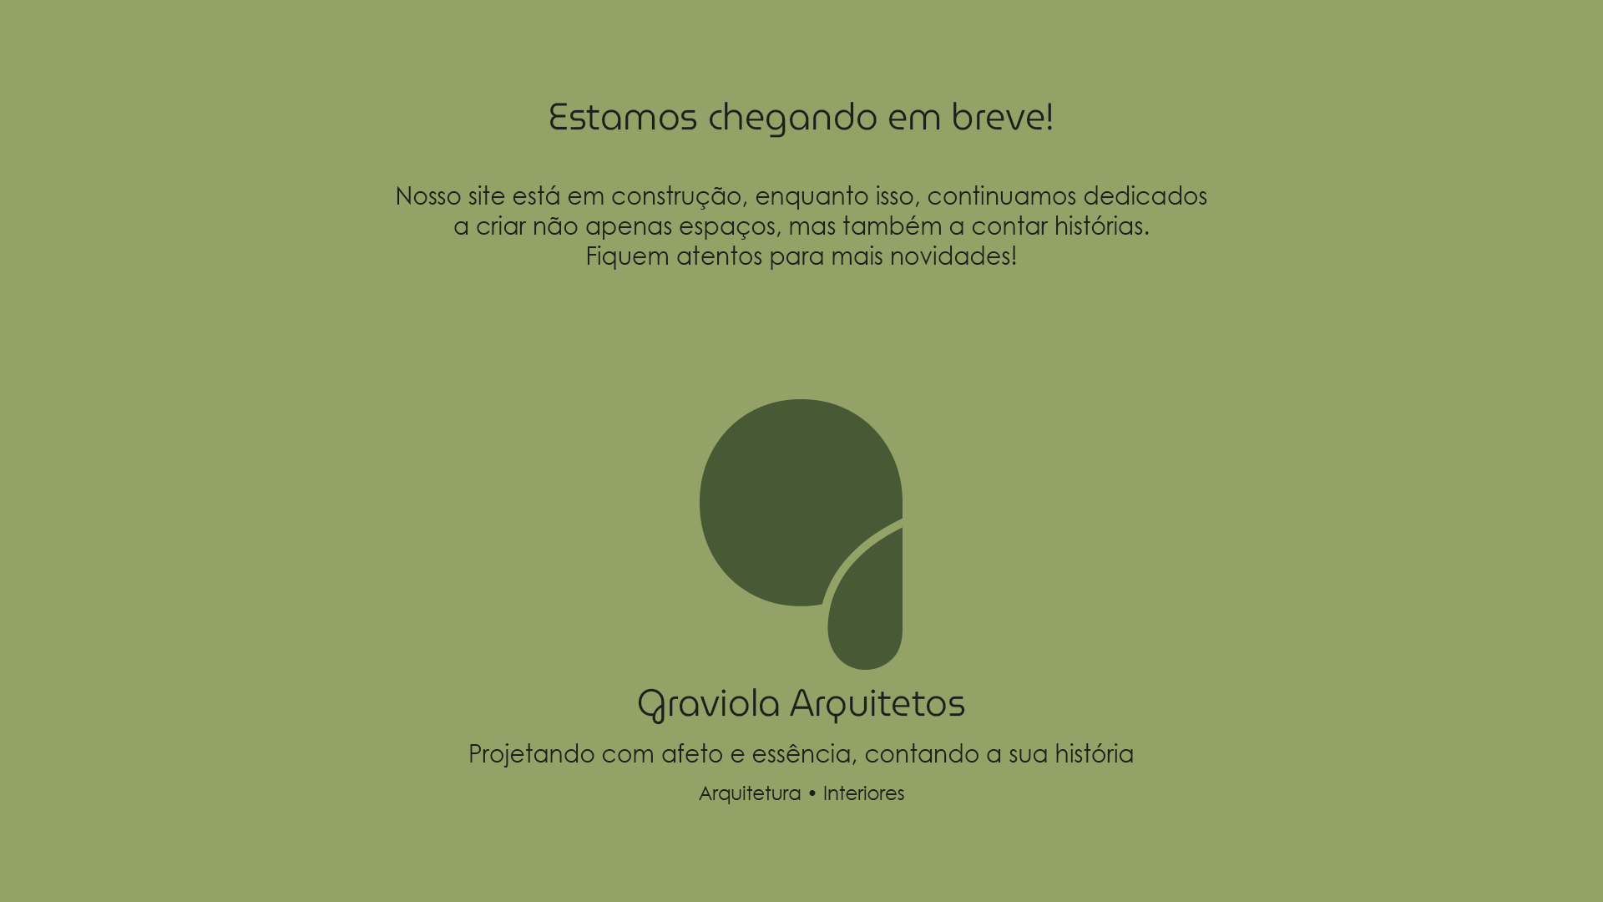
TEXTO PRINCIPAL
#1E1E1D
TEXTO SECUNDÁRIO
#485935
#93A267
TEXTO PRINCIPAL
#CADBB7
TEXTO SECUNDÁRIO
TEXTO SECUNDÁRIO
#F1F1E9
TEXTO PRINCIPAL → Museo Moderno (Google Fonts)
TEXTO SECUNDÁRIO → Century Gothic (Google Fonts)
#FBFBFB

